Slide 1
SUAP
Karlo Vučilovski

Slide 2
Uvod
Jednostavan sustav za upravljanje
Primjena postojeće tehnologije

Slide 3
Ideja
Jednostavno upravljanje
Kuća ili stan
Korištenje postojećih komponenti

Slide 4
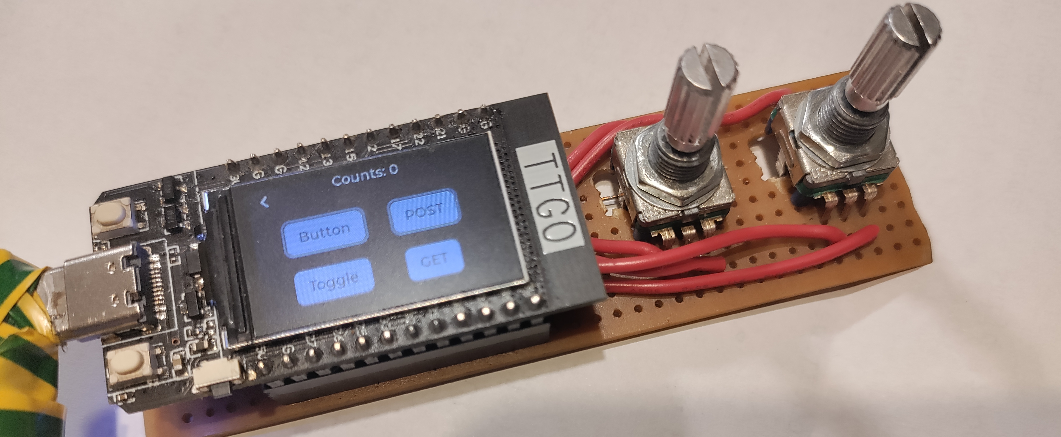
Krajnji čvor
Hardver
  ESP32
  ST7789
  EC11
Softver
  ESP-IDF
  LVGL

Slide 5
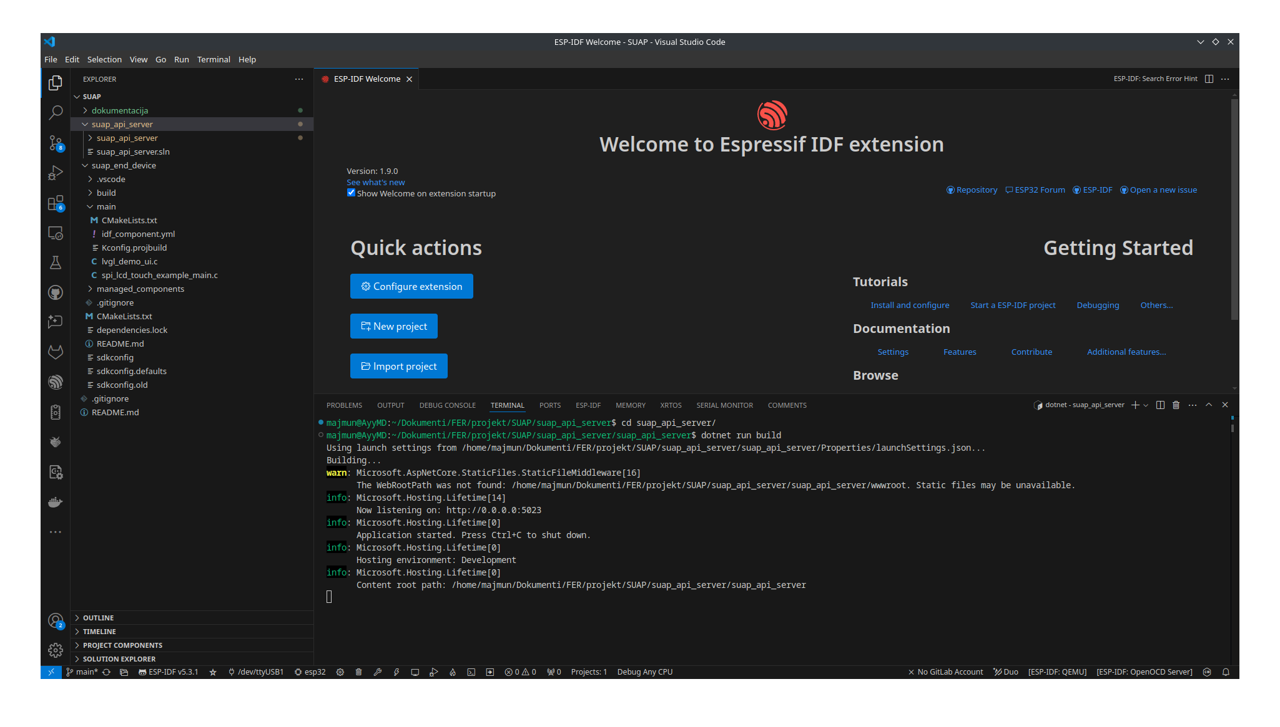
REST API poslužitelj
Lokalna mreža
.NET framework
Postojeće računalo

Slide 6
Realizacija
Minimalni sustav
1 poslužitelj
1 krajnji čvor
ograničena funkcionalnost

Slide 7
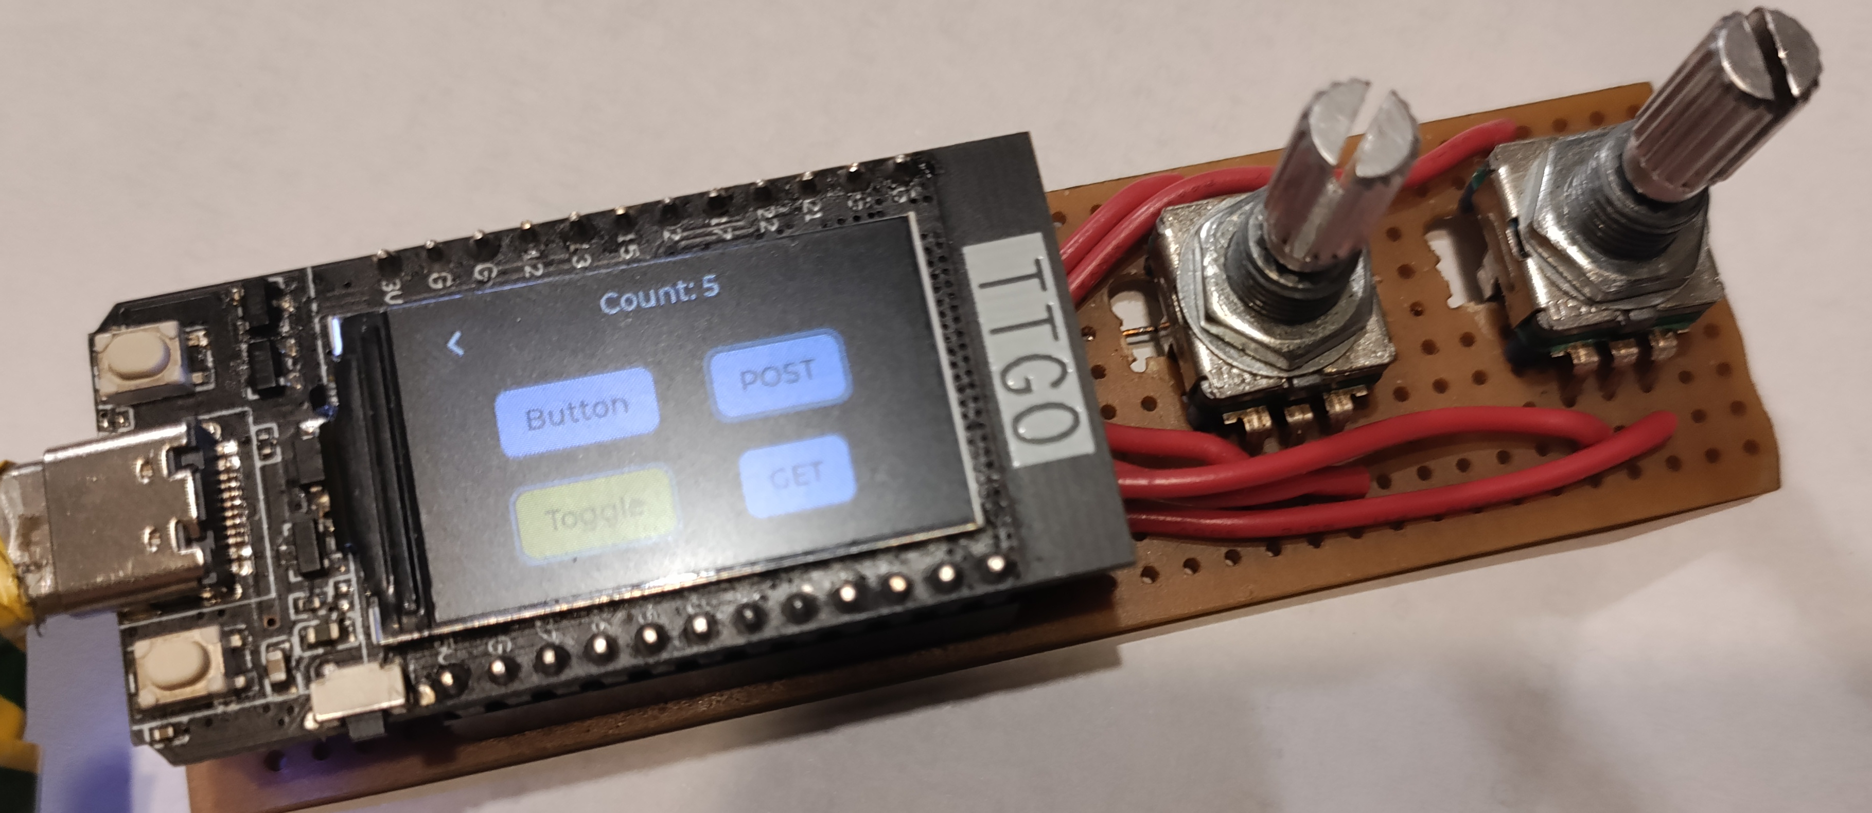
Realizacija
Krajnji čvor
  2 zahtjeva prema poslužitelju
  2 enkodera
  Brojač pritisaka gumba na enkoderu

Slide 8
REST API poslužitelj
  POST
    Prima brojač s krajnjeg čvora I obrađuje podatke
  GET
    Šalje obrađene podatke na krajnji čvor

Slide 9
Problemi
Zahtjevne biblioteke na mikrokontroleru
Loša dokumentacija
Fragmentirani paketi s podacima

Slide 10
Plan za dalje
Spremiti postavke krajnjeg čvora na vanjsku memoriju
Omogućiti rad s različitim vrstama zahtjeva
Napraviti bolje korisničko sučelje

Slide 11
Zaključak
Mikrokontroler može komucirati s REST API poslužiteljima
ESP32 je dovoljno sposoban za rad s grafičkim sučeljem
Moguće je upravljati sustavom preko mikrokontrolera

